Slide 1
RESTful API với HTTP và Dio
TRƯỜNG ĐẠI HỌC BÁCH KHOA
KHOA ĐIỆN TỬ - VIỄN THÔNG
Báo cáo Tuần
Môn: Lập trình Đa nền tảng
Sinh viên thực hiện:
Lâm Đức Duy Lớp: 22KTMT1 MSSV: 106220214
Lữ Công Minh Lớp: 22KTMT1 MSSV: 106220223
Đà Nẵng, 2025

Slide 2
Nội dung
1.REST API là gì
a)HTTP là gì trong Flutter?
b)Dio là gì trong Flutter?
2.So sánh http vs dio về tính năng, performance
3.Xử lý Authentication và Interceptor (Dio)
a)Authentication:
b)Interceptor
c)Error handling
d)Retry mechanisms :

Slide 3
REST API
1. REST API là gì
API (Application Programming Interface) : Hiểu đơn giản là một cách thức để một ứng dụng hay một thành phần sẽ tương tác với một ứng dụng hay thành phần khác …Kiểu dữ liệu mà API trả về có thể là file JSON hoặc XML.
REST (Representational State Transfer) là một dạng chuyển đổi cấu trúc dữ liệu, một kiểu kiến trúc để viết API. REST gửi một yêu cầu HTTP như GET, POST, DELETE, vv đến một URL để xử lý dữ liệu.
RESTful API là một tiêu chuẩn dùng trong việc thiết kế các API cho các ứng dụng web để quản lý các resource. RESTful là một trong những kiểu thiết kế API được sử dụng phổ biến ngày nay để cho các ứng dụng (web, mobile…) khác nhau giao tiếp với nhau.

Slide 4
REST API
a) HTTP là gì trong Flutter?
Http là gói (package) chính thức của Flutter dùng để gửi yêu cầu HTTP đến các API RESTful (GET, POST, PUT, DELETE, ...).
Dễ dùng, nhẹ, phù hợp với ứng dụng nhỏ hoặc demo.

Slide 5
REST API
b) Dio là gì trong Flutter?
Dio là HTTP client mạnh mẽ hơn thay thế cho http
Hỗ trợ đầy đủ các tính năng nâng cao như:
Interceptors
FormData (upload file)
Timeout, cancel token
Error handling nâng cao
Retry request
Download/upload progress

Slide 6
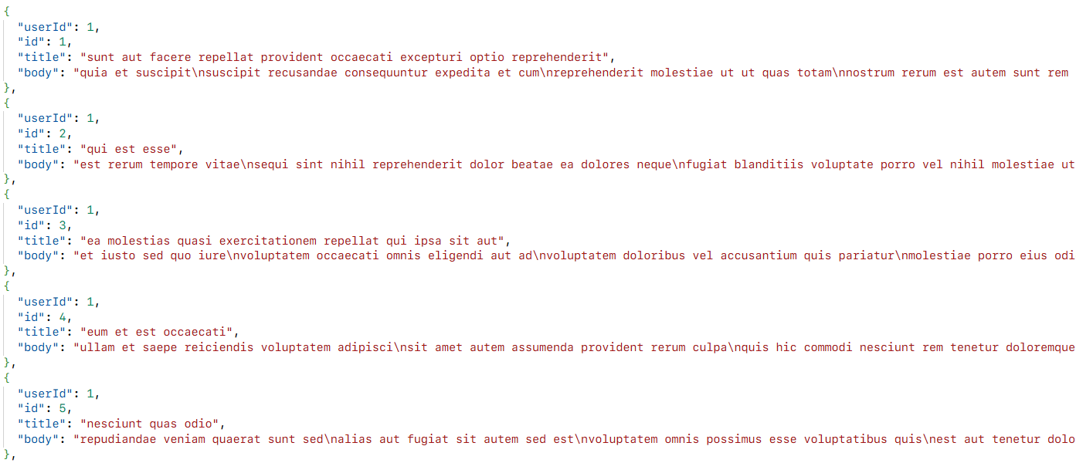
REST API
File Json của api https://jsonplaceholder.typicode.com/posts có dạng

Slide 7
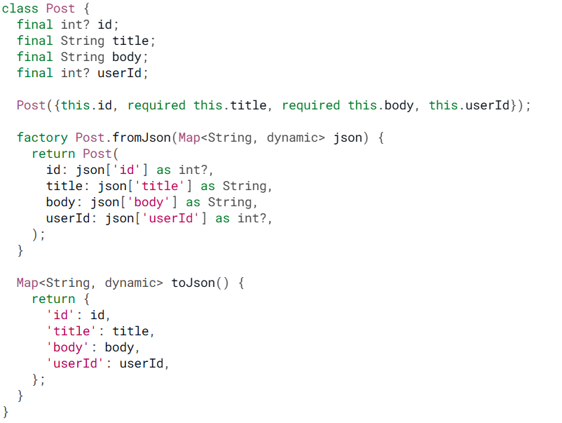
Code lấy dữ liệu từ API

Slide 8
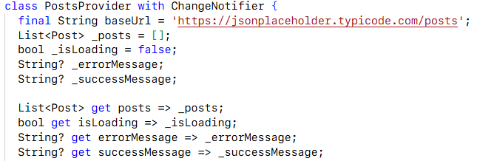
Code lấy dữ liệu từ API

Slide 9
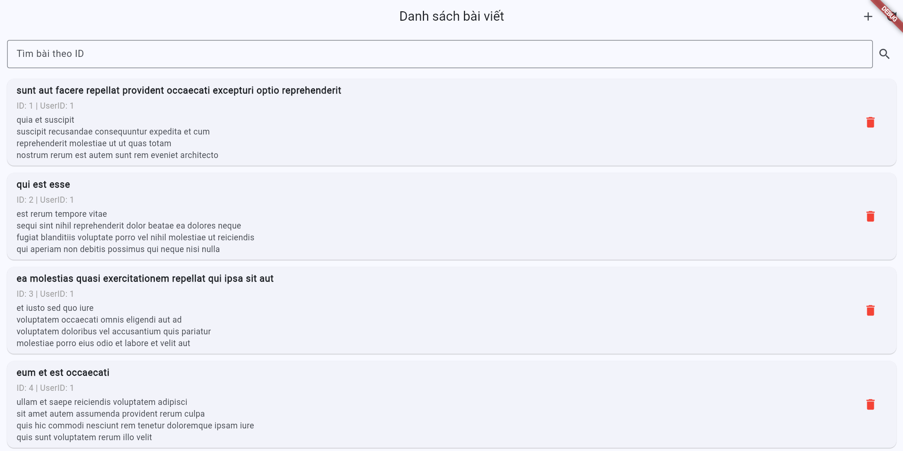
Kết quả của code

Slide 10
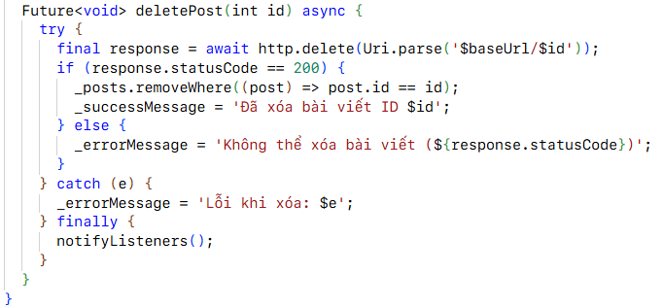
Ví dụ một ứng dụng của http và dio: Code xoá dữ liệu

Slide 11
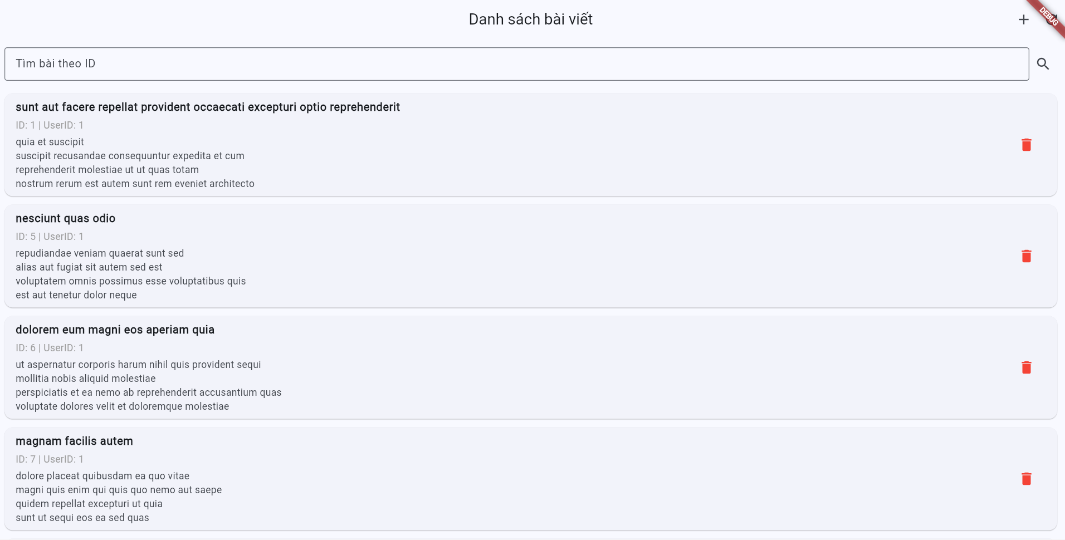
Kết quả của code sau khi xoá bài viết 2,3,4

Slide 12
2. So sánh http vs dio về tính năng, performance
Tiêu chí / Tính năng | HTTP | Dio
Mức độ | Cơ bản | Nâng cao
Cách dùng | Dễ, ngắn gọn | Linh hoạt, nhiều tùy chọn
Dễ dùng | Rất đơn giản | Cần cấu hình nhiều hơn
Performance | Tốt, nhẹ | Tốt, hỗ trợ async mạnh
Interceptor | Không có | Có (logging, auth, retry, header injection)
Timeout / Cancel request | Không hỗ trợ | Dễ thiết lập, có sẵn (CancelToken)
Upload/Download progress | Không có | Có sẵn
Retry | Thủ công | Có thể thêm RetryInterceptor
Debug/Logging | Thủ công | Có sẵn Interceptors / LogInterceptor
Error handling | Cơ bản | Chi tiết (DioException)
FormData / File upload | Thủ công | Có sẵn tiện ích
Phù hợp cho | App nhỏ, test nhanh | App lớn, nhiều API, cần bảo mật

Slide 13
3. Xử lý Authentication và Interceptor (Dio)
a) Authentication:
Để một ứng dụng có thể hoạt động với cơ chế đăng ký, đăng nhập thì điều chúng ta cần quan tâm là Cơ chế Authentication (hay Xác thực người dùng).
Mỗi user khi đăng ký/đăng nhập thành công thì server sẽ trả về access_token: Định danh user nào đăng nhập. Thông thường access_token sẽ tồn tại với thời gian khoảng 24h. Thời gian này được gọi là Expired time.
refresh_token: Token dùng để lấy lại access_token mới khi access_token cũ hết hạn. Thời hạn tồn tại của refresh_token sẽ dài hơn access_token
expired time: thời gian tồn tại của access_token

Slide 14
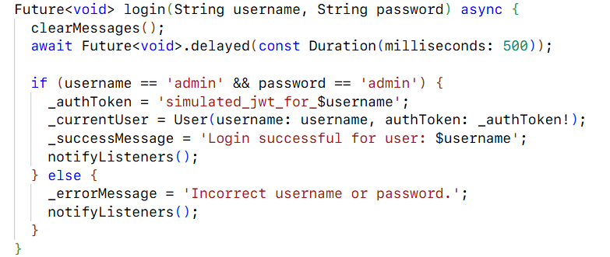
Code Authentication

Slide 15
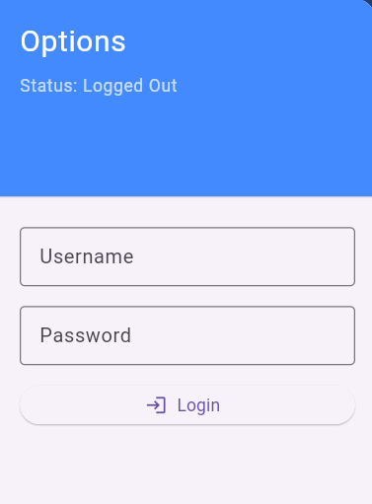
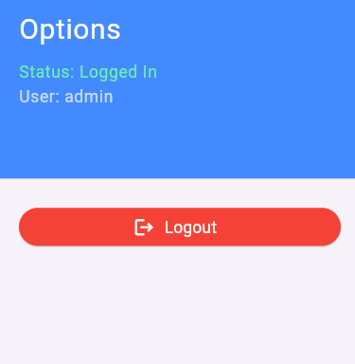
Kết quả Authentication

Slide 16
3. Xử lý Authentication và Interceptor (Dio)
b) Interceptor
Có thể hiểu như một bước tường lưới chặn các request, response của ứng dụng để cho phép kiểm tra, thêm vào header hoặc thay đổi các param của request, response.
Nó cho phép chúng ta kiểm tra các token ứng dụng, Content-Type hoặc tự thêm các header vào request.
Các thành phần chính của Dio Interceptor:
onRequest(RequestOptions options): dùng để handle request trước khi gửi cho server.
onResponse(Response response): dùng để handle reponse trước khi gửi cho client.
onError(DioError error): handle error trước khi gửi cho client.

Slide 17
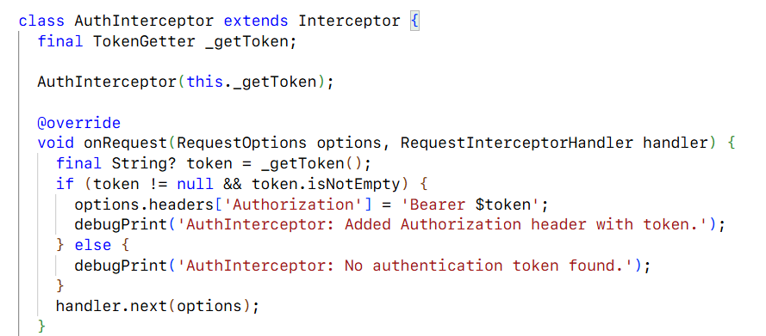
Code về Interceptor

Slide 18
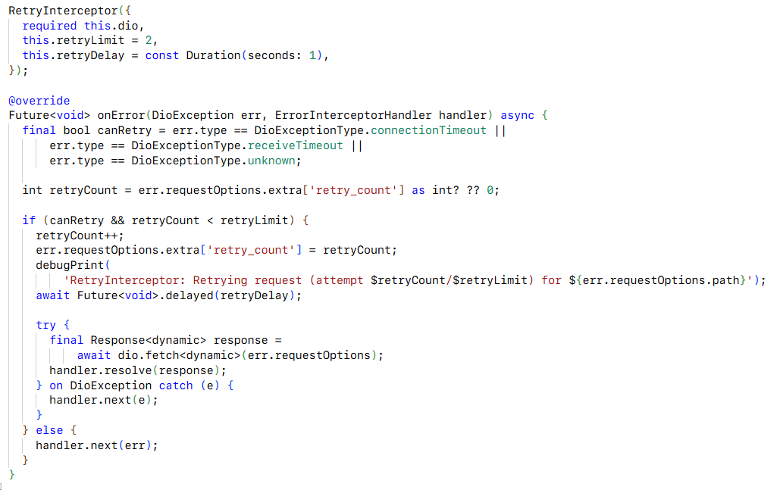
Code về Interceptor

Slide 19
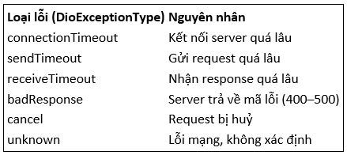
c. Error handling
Là cơ chế bắt lỗi khi request API hoặc xử lý logic trong app thất bại
Ví dụ: server trả 500, token hết hạn (401), mạng lỗi, timeout,...

Slide 20
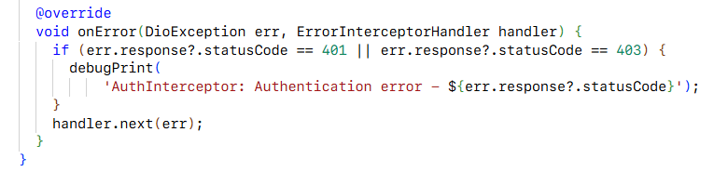
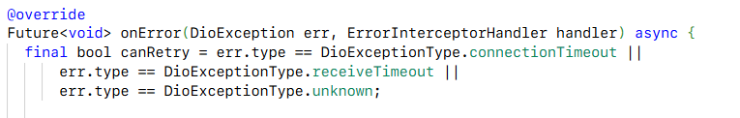
Code và kết quả về Error handling

Slide 21
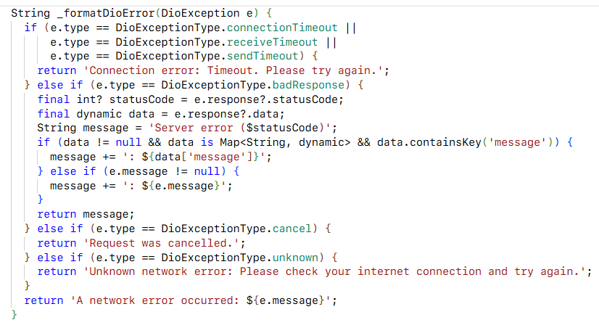
Code và kết quả về Error handling

Slide 22
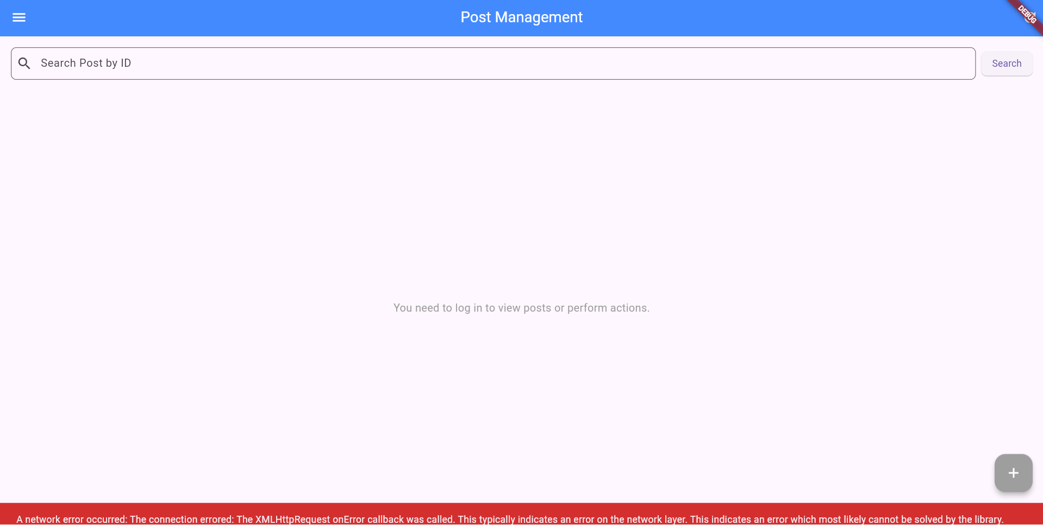
Code và kết quả về Error handling

Slide 23
d. Retry mechanisms
Khi một request bị lỗi (mất mạng, timeout, server 500, v.v.), code tự động gửi lại request đó thay vì để người dùng thao tác lạ

Slide 24
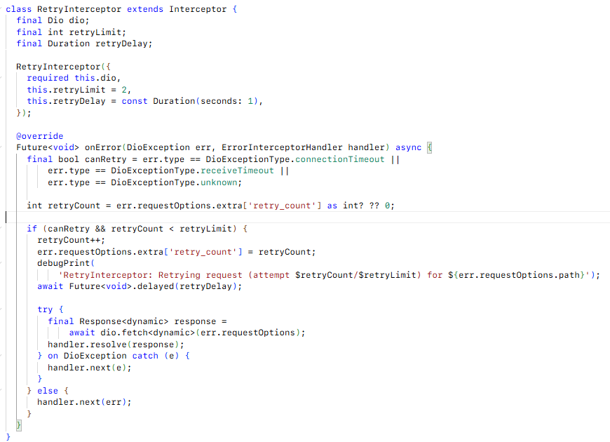
Code về Retry mechanisms

Slide 25
Phân công nội dung
STT | HỌ VÀ TÊN | NHIỆM VỤ | KHỐI LƯỢNG
01 | Lâm Đức Duy | Tìm hiểu, code nội dung 1, 2 | 50%
02 | Lữ Công Minh | Tìm hiểu, code nội dung 3 | 50%

Slide 26
Tài liệu tham khảo
[1]. Viblo.asia, "Dio Flutter: Tìm hiểu về Interceptor trong Dio và Triển khai cơ chế Authentication", Viblo, 2024.
[2]. Dart Team, "Pub.dev: The Dart and Flutter Package Repository", Google, 2018.
[3]. Baoflutter.com, "Kiến Thức Về Flutter", Baoflutter, 2024.

Slide 27
Thank You

